Slide 1
Python藍牙連線教學
2019 spring, 電資工程入門設計與實作 final project
授課教師：李建模教授
課程助教：趙冠豪、陳界宇、周武堂
教案新增 mac 電腦藍芽連線：趙冠豪

Slide 2
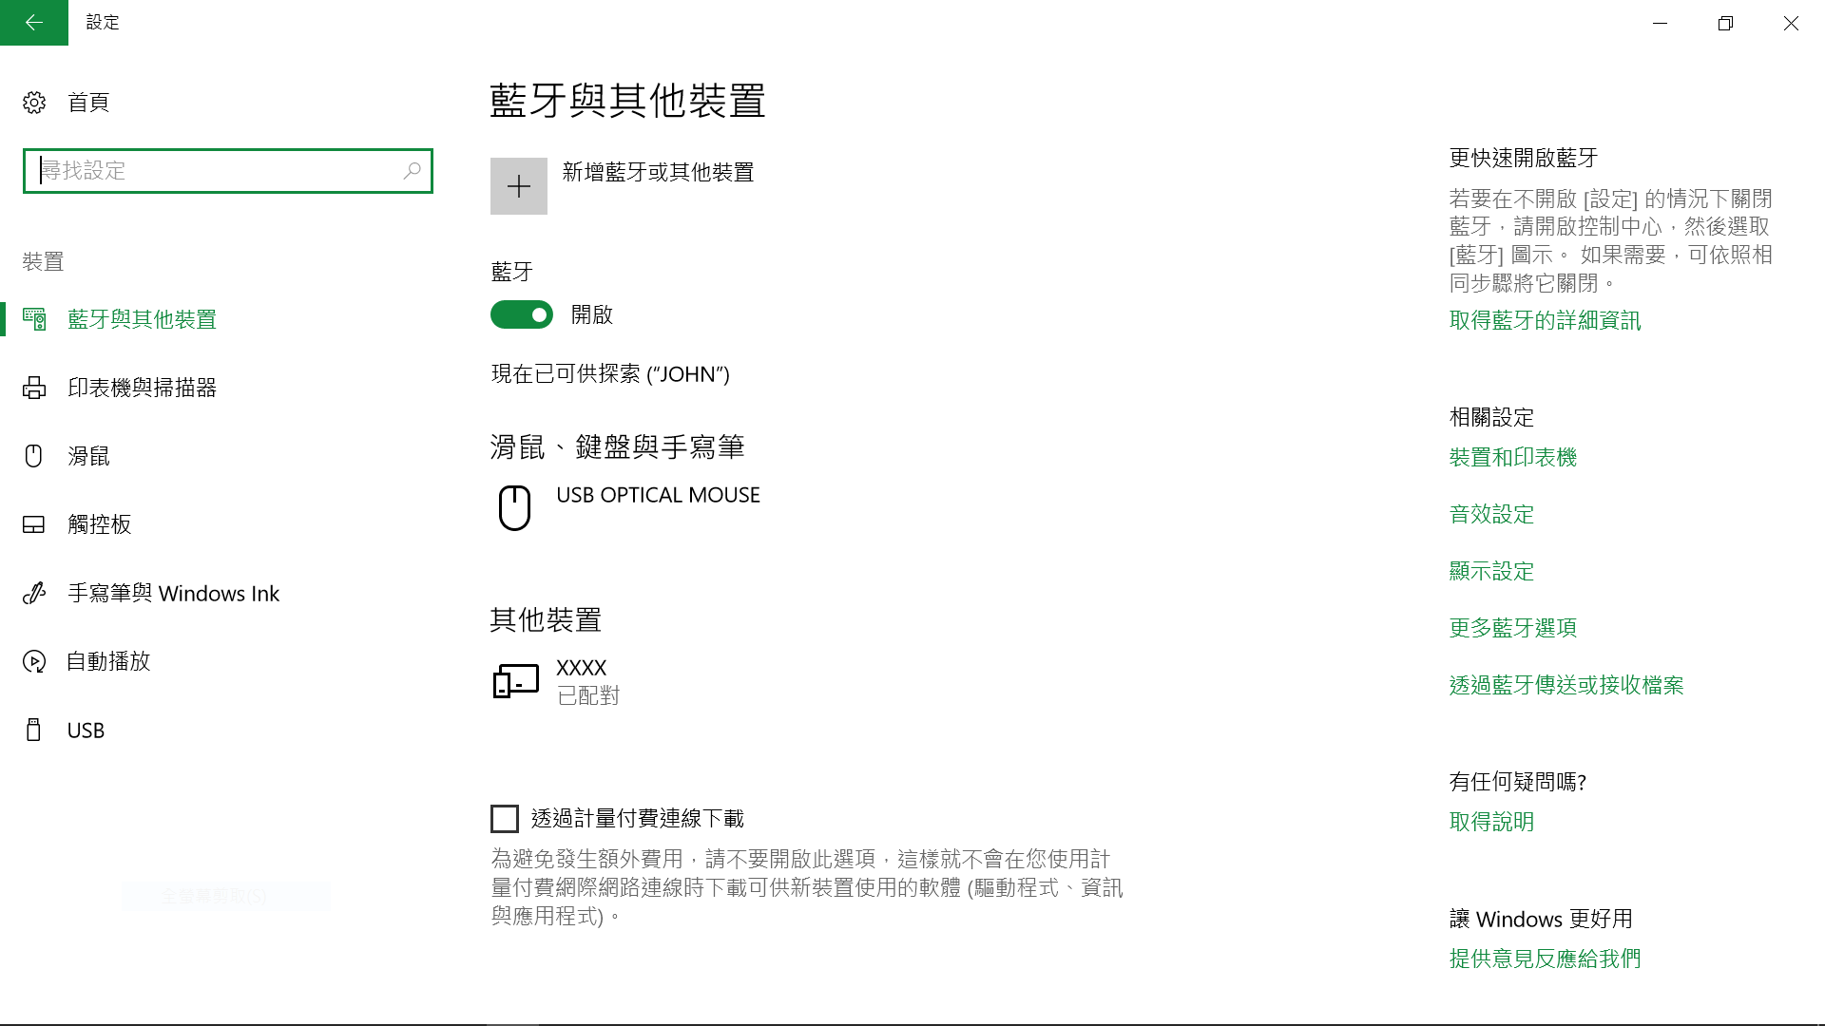
設定電腦藍牙連線 --- 以WIN10為例
進入設定 -> 裝置 -> 藍牙與其他裝置

Slide 3
新增裝置並配對
開啟藍牙選項並點選 新增藍牙或其他裝置

Slide 4
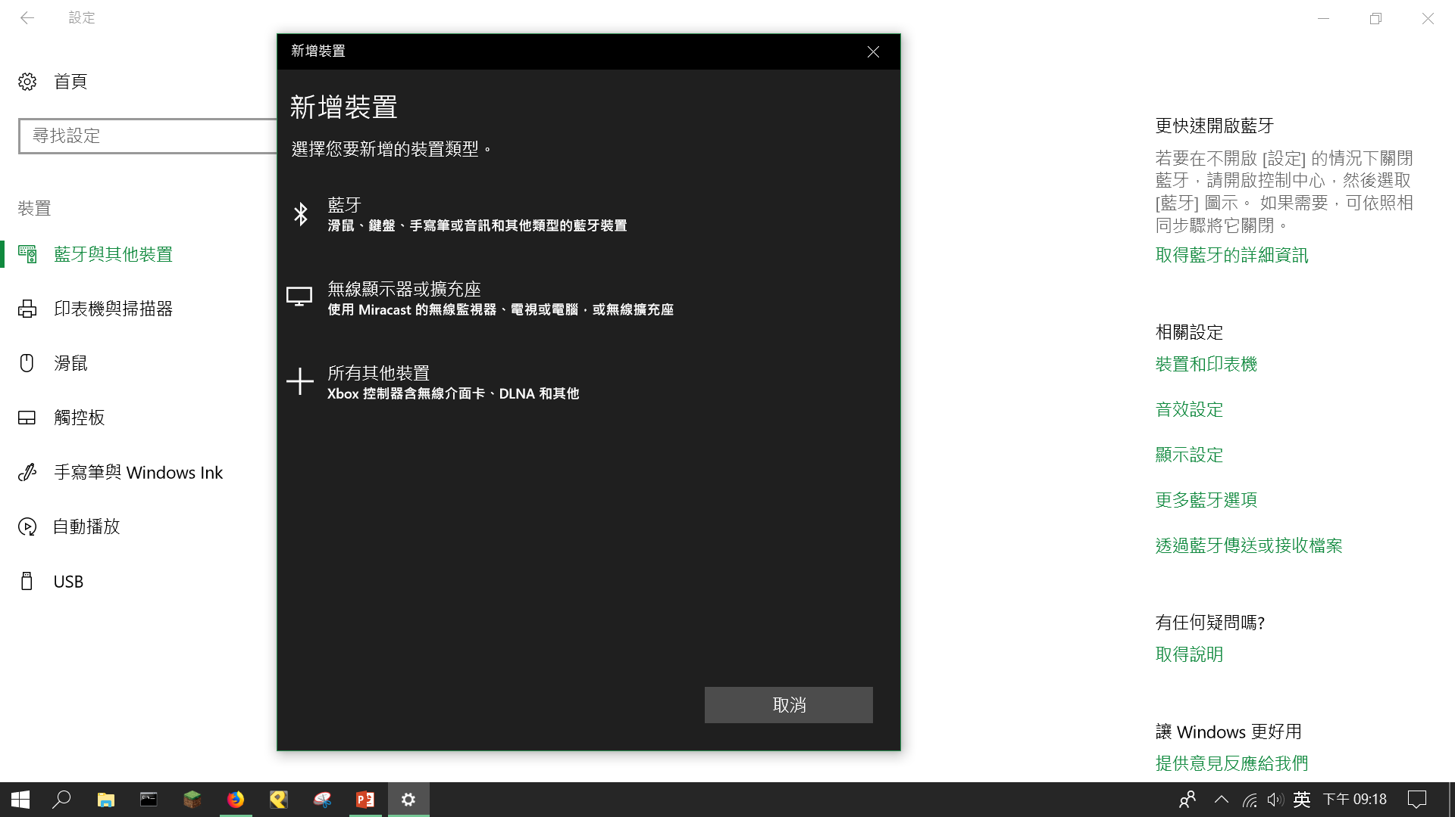
新增裝置並配對
選擇 藍牙，依照指示與裝置(藍牙模組)進行配對。
請確認欲配對之裝置已開啟藍牙功能

Slide 5
新增裝置並配對
配對完成

Slide 6
設定連接埠
點擊 更多藍牙選項

Slide 7
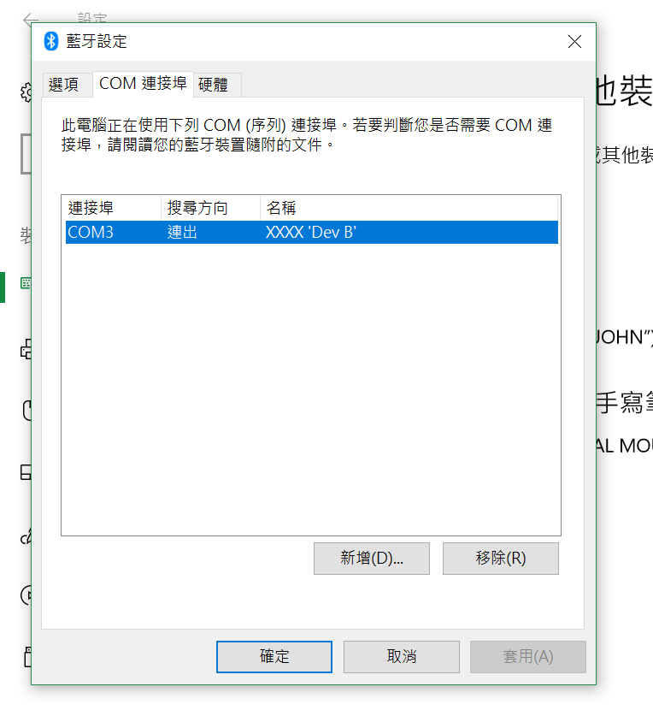
設定連接埠
進入 COM連接埠 並移除現有連接埠

Slide 8
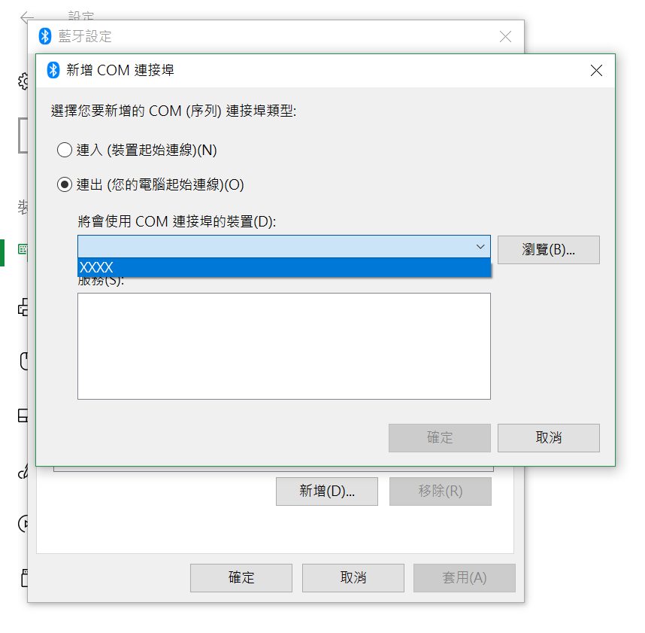
設定連接埠
點選 新增 -> 連出 -> (裝置名)

Slide 9
設定連接埠
完成設定

Slide 10
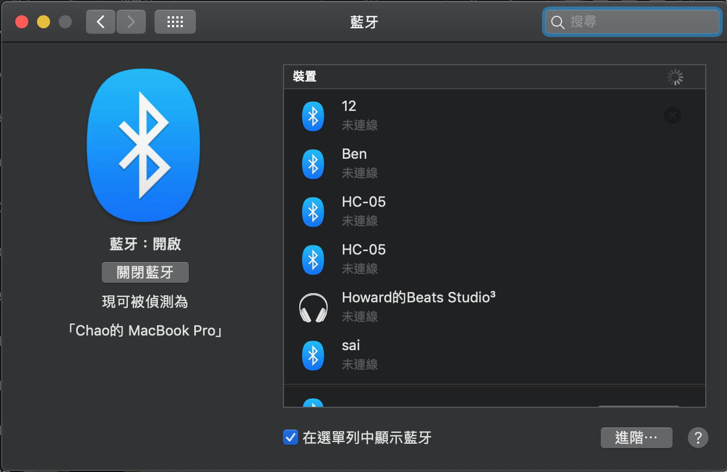
設定電腦藍牙連線 --- 以 macOS 為例
首先先用 mac 連接目標藍芽 (留下暫存檔)
預設密碼 : 1234

Slide 11
設定電腦藍牙連線 --- 以 macOS 為例
進入 terminal ，輸入 command > “ls /dev/tty.*”
跑Python code 時，輸入找到的 /dev/tty.HC-05-SPPDev
確認藍芽連線

Slide 12
確認藍芽模組與電腦連線
原本閃爍紅燈速度快，連線之後閃爍速度會變慢（約兩秒刪一次）
確認可以順利的利用電腦傳送指令，切換車子再 Remote mode 以及 Tracking mode.
** （報告補充） ：可以幫他們 debug，先燒入我們寫好的程式，他們改完腳位，確認可以成功運行，再幫他們洗掉程式。

Slide 13

Python 藍牙連線函式庫 --- pySerial
Documentation: https://pythonhosted.org/pyserial/

Slide 14
pySerial 安裝方式
For Windows:
終端機輸入 pip install serial
For MacOS or Linux
終端機輸入 sudo pip install pyserial
請確認系統已先安裝pip
若系統有區分python2與python3，請將pip改成pip3
或下載package並移至python路徑
https://pypi.python.org/pypi/pyserial

Slide 15
pySerial API
建立Serial物件 (建立連線)
ser = serial.Serial(port,baudrate,timeout, …)
port: string，連接埠名稱(ex: COM4、/dev/ttyUSB0)，預設為None
baudrate: int，鮑率，務必與所有裝置一致，預設為9600
timeout: float，讀取時間長度，預設為None

Slide 16
pySerial API
read(size)
讀取input buffer 中的前size個byte，size預設為1。
Return type: bytes
readline()
讀取input buffer直到’\n’
必須與timeout配合使用
Return type: bytes
write(data)
將data寫入連接埠
data的型別為bytes(或bytearray)

Slide 17
pySerial API
in_waiting 、 out_waiting
回傳input/output buffer 中的 byte 數量
reset_input_buffer() 、 reset_output_buffer()
清除input/output buffer中的資料
is_open、is_close
檢查連線是否開啟或關閉

Slide 18
pySerial API
Sample code:
import serial
ser = serial.Serial(“COM3”,9600,timeout=2)
waiting = ser.in_waiting
if(waiting != 0):
rv = [chr(c) for c in ser.read(waiting)]
print(“”.join(rv))
ser.reset_input_buffer()

Slide 19
pySerial API
Sample code:
import serial
ser = serial.Serial(“COM3”,9600,timeout=2)
rv = ser.readline().decode(“utf-8”)
print(rv)
ser.reset_input_buffer()

Slide 20
pySerial API
Sample code:
import serial
ser = serial.Serial(“COM3”,9600,timeout=2)
output = “A”
send = “A”.encode(“utf-8”)
ser.write(send)

